Slide 1
















Schulungsunterlagen der
AG RDA
Vertretungen der Öffentlichen Bibliotheken
Notes:
Diese Eingangsfolie werden Sie bei allen Schulungsunterlagen der AG RDA finden. Sie zeigt alle am Projekt beteiligten Institutionen, die diese Schulungsunterlagen kooperativ erarbeitet haben. Diese Institutionen sind alle im Standardisierungsausschuss vertreten, der das RDA-Projekt für den Umstieg auf den internationalen Standard RDA beauftragt und über seine Arbeitsergebnisse abgestimmt hat.
Hinter den Logos verbergen sich Bibliotheksverbünde, Nationalbibliotheken, Vertreter von öffentlichen und Spezialbibliotheken aus Deutschland, Österreich und der deutschsprachigen Schweiz.

Slide 2
RDA kompakt
Teil 2/5

Slide 3
Modul 2.01
Das Standardelemente-Set

Slide 4
Grundsätzliches
Das Standardelemente-Set ist ein Mindeststandard für die Katalogisierung.
Das Standardelemente-Set garantiert eine Einheitlichkeit im deutschen Sprachraum und ist notwendig für Datenübernahmen und Datentausch.
Es wird zwischen Standardelementen und weiteren spezifischen Elementen unterschieden.
Ein Element ist z. B. Haupttitel oder Erscheinungsort

Slide 5
Grundsätzliches
Für den deutschsprachigen Raum gibt es:
Kernelemente
Kernelemente, nur unter bestimmten Bedingungen
Zusatzelemente
Zusatzelemente, nur unter bestimmten Bedingungen
Neu Ergänzung Nationalbibliotheken:
verpflichtende Angaben nur für die Nationalbibliotheken

Slide 6

Kennzeichnung im Toolkit
Das Standardelemente-Set für Titeldaten und das Standardelemente-Set für Normdaten sind in
RDA 0.6.1 D-A-CH verlinkt.
Im Toolkit sind Kernelemente wie folgt gekennzeichnet:
Eine Liste mit allen Kernelementen ist unter
RDA 1.3 im Toolkit zu finden.

Slide 7
Anwendung der Standardelemente
Kernelement
Das Element 2.8.2 Erscheinungsort ist Kernelement.
RDA | Element | Erfassung
2.8.2 | Erscheinungsort | Kassel
2.8.2 | Erscheinungsort | Fulda
2.8.2 | Erscheinungsort | Wiesbaden
Verpflichtend ist nur die Angabe des ersten Erscheinungsortes.
Zusätzliche Bestimmung für Nationalbibliotheken: alle
D-A-CH Erscheinungsorte werden erfasst.

Slide 8
Zusammengesetzte Beschreibung und erste Titelaufnahme nach RDA für eine einzelne Einheit und eine fortlaufende Ressource
Modul 3.01

Slide 9
Wiederholung: FRBR-Ebenen und Primärbeziehungen
Werk
Werk
Intellektuelle/künstlerische Schöpfung
Expression
Intellektuelle/künstlerische Realisierung eines Werks
Manifestation
Physische Verkörperung einer Expression
Exemplar
Einzelnes Stück einer Manifestation
realisiert
durch
Expression
verkörpert
in
Manifestation
beispielhaft
in
Exemplar

Slide 10
Zusammengesetzte Beschreibung
Primärbeziehungen (Beziehungen zwischen Werk, Expression und Manifestation) werden durch die zusammengesetzte Beschreibung hergestellt
Beziehungen zu Personen, Körperschaften, Familien werden durch Links/Ident-Nr. zu Normdaten hergestellt

Slide 11

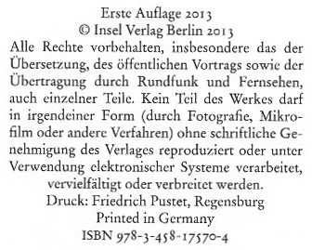
Beschreibung der Manifestation: einzelne Einheit
186 Seiten, Christoph Hein wurde 1944 geboren,
die Sprache des Textes ist Deutsch

Slide 12

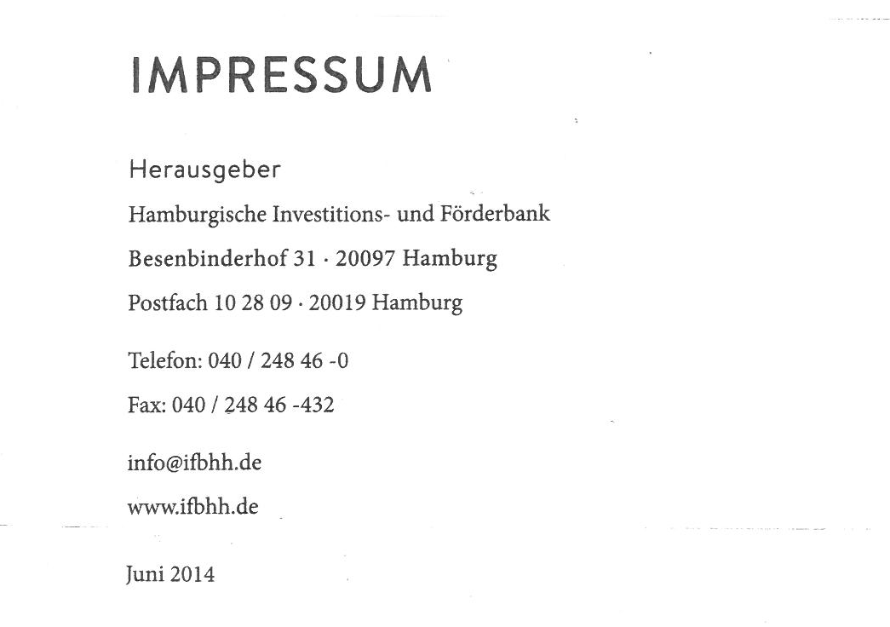
Beschreibung der Manifestation: fortlaufende Ressource
Auf der Rückseite der
Titelseite:
ISSN 1234-5678

Slide 13
Zusammenfassung Bsp. 3.01
RDA | Element | Erfassung
2.3.2 | Haupttitel | Vor der Zeit
2.3.4 | Titelzusatz | Korrekturen
2.4.2 | Verantwortlichkeitsangabe | Christoph Hein
2.5.2 | Ausgabebezeichnung | Erste Auflage
2.8.2 | Erscheinungsort | Berlin
2.8.4 | Verlagsname | Insel Verlag
2.8.6 | Erscheinungsdatum | 2013
2.13 | Erscheinungsweise | Einzelne Einheit
2.15 | Identifikator für die Manifestation | ISBN 978-3-462-04573-4

Slide 14
Zusammenfassung Bsp. 3.01
RDA | Element | Erfassung
3.2 | Medientyp | ohne Hilfsmittel zu benutzen
3.3 | Datenträgertyp | Band
3.4 | Umfang | 186 Seiten
6.2.2 | Bevorzugter Titel des Werks | Vor der Zeit
6.9 | Inhaltstyp | Text
6.11 | Sprache der Expression | ger
17.8 | In der Manifestation verkörpertes Werk | Hein, Christoph, 1944-. Vor der Zeit
19.2 | Geistiger Schöpfer | Hein, Christoph, 1944-
18.5 | Beziehungskennzeichnung | Verfasser

Slide 15
Zusammenfassung Bsp. 3.08
RDA | Element | Erfassung
2.3.2 | Haupttitel | Jahresbericht …
2.3.4 | Titelzusatz | Zahlen, Daten, Fakten
2.4.2 | Verantwortlichkeitsangabe | IFB Hamburg, Hamburgische Investitions- und Förderbank
2.6.3 | Chronologische Bezeichnung (Zählung) | 2013
2.8.2 | Erscheinungsort | Hamburg
2.8.4 | Verlagsname | IFB Hamburg
2.8.6 | Erscheinungsdatum | Juni 2014-
2.13 | Erscheinungsweise | Fortlaufende Ressource
2.15 | Identifikator für die Manifestation | ISSN 1234-5678

Slide 16
Zusammenfassung Bsp. 3.08
RDA | Element | Erfassung
3.2 | Medientyp | ohne Hilfsmittel zu benutzen
3.3 | Datenträgertyp | Band
3.4 | Umfang | Bände
6.2.2 | Bevorzugter Titel für das Werk | Jahresbericht …
6.9 | Inhaltstyp | Text
6.11 | Sprache | ger
17.8 | In der Manifestation verkörpertes Werk | Hamburgische Investitions- und Förderbank. Jahresbericht …
19.2 | Geistiger Schöpfer | Hamburgische Investitions- und Förderbank
18.5 | Beziehungskennzeichnung | Verfasser

Slide 17
Informationsquellen
Modul 2.05

Slide 18
Informationsquellen allgemein
Bestimmungen zu Auswahl der Informationsquelle (RDA 2.2.1):
Bevorzugte Informationsquelle
Mehrere bevorzugte Informationsquellen
Sonstige Informationsquellen
Diese Bestimmungen gelten für alle Elemente aus RDA-Kapitel 2 (mit Ausnahmen).
Notes:
Gemäß RDA 2.2.1 sollen bei der Auswahl der Informationsquelle die Bestimmungen
für die bevorzugte Informationsquelle (s. Punkt 5),
für mehrere bevorzugte Informationsquellen (s. Punkt 6) und
für sonstige Informationsquellen (s. Punkt 7)
angewendet werden. Und zwar für alle Elemente aus RDA-Kapitel 2, sofern bei dem jeweiligen Element keine anderen Bestimmungen zu Informationsquellen angewendet werden müssen.
Die Bestimmungen für die drei Arten von Informationsquellen werden im Folgenden genauer behandelt.

Slide 19




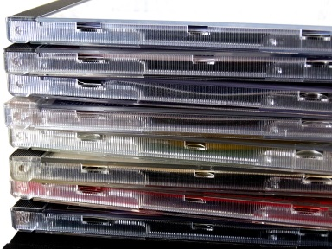

Bevorzugte Informationsquelle (RDA 2.2.2)
Teil der Ressource selbst
Speichermedium
Begleitmaterial
(umfassende Beschreibung)
Behältnis
Booklet
Notes:
Zunächst noch zur Klärung, was als Teil der Ressource selbst gilt:
Als Teil der Ressource selbst gelten das Speichermedium, z. B. Papier oder Film, und ein Gehäuse, das integraler Bestandteil ist, z. B. eine Kassette.
Bei einer umfassenden Beschreibung der Ressource als Ganzes, gilt auch das Begleitmaterial als Teil der Ressource selbst. Ein Booklet oder eine Schachtel ist also als Bestandteil der Ressource selbst anzusehen, wenn für die Ressource als Ganzes eine umfassende Beschreibung angelegt wird.
Dagegen ist das Begleitmaterial als Quelle außerhalb der Ressource anzusehen, wenn eine analytische Beschreibung von einem oder mehreren Bestandteilen einer Ressource erstellt wird.
Ein Behältnis, das mit der Ressource erscheint, ist Teil der Ressource selbst, d. h. die Original-Schachtel eines Spiels oder die Original-Hülle einer DVD sind Bestandteil der Ressource selbst.
Erscheint das Behältnis allerdings nicht als Teil der Ressource, so handelt es sich um eine Quelle außerhalb der Ressource. Dies wäre etwa bei einer Schachtel oder Kiste, die der Besitzer gemacht hat, der Fall.

Slide 20


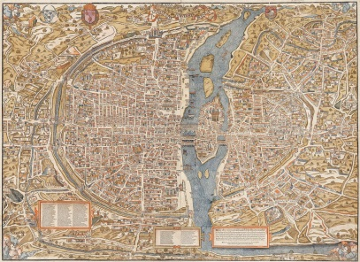
Bevorzugte Informationsquelle (RDA 2.2.2)
Präsentationsformat
Ressourcen, die aus einer oder mehreren Seiten, Blättern, Bögen oder Karten bzw. aus Bildern davon bestehen
eBook
JPEG
Notes:
Solche Ressourcen sind beispielsweise
ein Buch,
eine Zeitschrift,
eine Karte,
ein Plakat,
ein Set von Lernkarten
sowie ein digitalisiertes Buch oder
ein E-Book,
eine digitalisierte Zeitschrift,
eine Mikroform-Reproduktion einer Musikpartitur,
eine PDF-Datei eines Textes oder
eine JPEG-Bilddatei einer Fotografie.

Slide 21
Bevorzugte Informationsquelle (RDA 2.2.2)
Präsentationsformat
Ressourcen, die aus einer oder mehreren Seiten, Blättern, Bögen oder Karten bzw. aus Bildern davon bestehen
  Titelseite, Titelblatt, Titelkarte (auch digitalisiert) (RDA 2.2.2.2)
  Wenn keine Titelseite vorhanden, aber ein Titel:
  Buchdeckel, Schutzumschlag, Beschriftung, Impressum, Kolophon (in dieser Reihenfolge)
Notes:
Als bevorzugte Informationsquelle gilt für diese Fälle die Titelseite, das Titelblatt oder die Titelkarte oder eben ein Bild davon, also z. B. die digitalisierte Titelseite, das digitalisierte Titelblatt oder die digitalisierte Titelkarte (RDA 2.2.2.2).
Gibt es keine solche Titelseite etc., dann sollen ein Buchdeckel oder ein Schutzumschlag, eine Beschriftung, ein Impressum, ein Kolophon oder wieder jeweils ein Bild davon, sofern sie einen Titel enthalten, als bevorzugte Informationsquelle verwendet werden. Und zwar in der hier genannten Reihenfolge.
Für alte Drucke gibt es eine andere Regelung:
Wenn keine der genannten Quellen einen Titel hat, ist die bevorzugte Informationsquelle eine andere Quelle innerhalb der Ressource, die einen Titel hat, wobei eine Quelle zu bevorzugen ist, in der die Informationen förmlich präsentiert sind.
Wenn die Ressource keine der genannten Quellen hat, also keinen Buchdeckel etc., dann soll als bevorzugte Informationsquelle eine Quelle herangezogen werden, die Teil der Ressource selbst ist, wobei wieder eine zu bevorzugen ist, in der die Informationen förmlich präsentiert sind.

Slide 22


Bevorzugte Informationsquelle (RDA 2.2.2)
Präsentationsformat
Ressourcen, die aus bewegten Bildern bestehen (RDA 2.2.2.3)
Informationsquelle: Etikett mit einem Titel
  dauerhaft aufgedruckt oder auf Ressource befestigt
  nicht von begleitendem Textmaterial oder Behältnis
  (RDA 2.2.2.3 D-A-CH)
detailliertere Bestimmungen zu materiellen und Online Ressourcen siehe RDA 2.2.2.3.1 und RDA 2.2.2.3.2
Notes:
Hierzu gehören z. B. ein Film, eine Videodisk oder eine MPEG-Video-Datei (RDA 2.2.2.3).
In diesen Fällen ist die bevorzugte Informationsquelle ein Etikett mit einem Titel, das dauerhaft auf die Ressource aufgedruckt oder darauf befestigt ist, ausgenommen Etiketten auf begleitendem Textmaterial oder einem Behältnis (RDA 2.2.2.3 D-A-CH).
Weitergehende Bestimmungen, unterteilt in materielle und Online-Ressourcen, sind in RDA 2.2.2.3.1 bzw. RDA 2.2.2.3.2 zu finden und werden teilweise auch in der Spezialschulung für Musik-Ressourcen (Modul 6) behandelt.

Slide 23


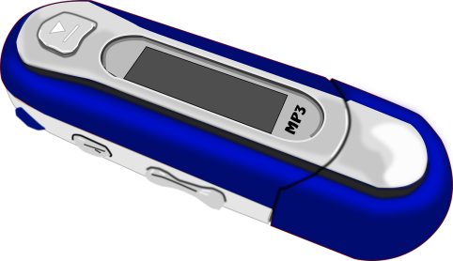
Bevorzugte Informationsquelle (RDA 2.2.2)
Präsentationsformat
sonstige Ressourcen (RDA 2.2.2.4)
  Ressourcen, die weder aus einer oder mehreren Seiten etc., noch aus bewegten Bildern bestehen
detailliertere Bestimmungen zu materiellen und Online Ressourcen siehe RDA 2.2.2.4.1 und RDA 2.2.2.4.2
Notes:
RDA 2.2.2.4: Hierunter fallen alle Ressourcen, die weder aus einer oder mehreren Seiten etc. oder Bildern davon, noch aus bewegten Bildern bestehen. Das sind z. B. Audio-CDs, Audio-DVDs, MP3-Musikdateien und Objekte.
Die Richtlinien zur Auswahl der bevorzugten Informationsquellen für materielle und Online-Ressourcen sind in RDA 2.2.2.4.1 bzw. RDA 2.2.2.4.2 zu finden und werden teilweise auch in der Spezialschulung für Musik-Ressourcen (Modul 6) behandelt.

Slide 24
Bevorzugte Informationsquelle (RDA 2.2.2)
Präsentationsformat
Fazit:
Printmedien oder deren Digitalisate: Titelseite, Titelblatt oder Titelkarte
Ressourcen, die aus bewegten Bildern bestehen:
  Etikett
  Behältnis oder Begleitmaterial
Notes:
Zusammenfassend kann man für die Präsentationsformate sagen:
Die bevorzugte Informationsquelle bei Printmedien und printbasierten Derivaten ist –wenn vorhanden– die Titelseite, das Titelblatt oder die Titelkarte.
Für Ressourcen, die aus bewegten Bildern bestehen, ist ein Etikett, das dauerhaft auf der Ressource aufgedruckt ist oder darauf befestigt ist, als bevorzugte Informationsquelle anzusehen.
Gibt es kein solches Etikett oder ist dort kein Titel genannt, zählen das Behältnis oder das Begleitmaterial.

Slide 25
Mehrere bevorzugte Informationsquellen (RDA 2.2.3)
Gibt es nach den Regelungen aus RDA 2.2.2 mehrere bevorzugte Informationsquellen,
nutzt man die erste dieser Quellen.
Außer es handelt sich um bevorzugte Informationsquellen:
in verschiedenen Sprachen oder Schriften
mit verschiedenen Datumsangaben
für die Reproduktion und das Original
Notes:
Gibt es nach diesen Regelungen mehrere Informationsquellen, die als bevorzugte Informationsquellen gelten, ist die erste dieser Quellen zu verwenden, es sei denn, es handelt sich um
bevorzugte Informationsquellen in verschiedenen Sprachen oder Schriften,
bevorzugte Informationsquellen mit verschiedenen Datumsangaben oder
bevorzugte Informationsquellen für die Reproduktion und das Original (RDA 2.2.3).
→ Für diese Fälle gibt es genauere Vorgaben.

Slide 26
Mehrere bevorzugte Informationsquellen (RDA 2.2.3)
Bevorzugte Informationsquellen in verschiedenen Sprachen oder Schriften
1. Sprache und Schrift der Ressource
2. Sprache und Schrift des überwiegenden Inhalts der Ressource
3. Sprache und Schrift der enthaltenen Übersetzung
4. Originalsprache und -schrift
5. zuerst vorkommende Quelle (Leserichtung)
6. Kehrdruck → deutsch
7. beliebige Quelle

Slide 27
Mehrere bevorzugte Informationsquellen (RDA 2.2.3)
Bevorzugte Informationsquellen mit verschiedenen Datumsangaben
  nach RDA 2.2.3.2: Quelle mit dem spätestens Datum
  spezielle Regelungen für mehrteilige Monografien und fortlaufende Ressourcen
Bevorzugte Informationsquelle für die Reproduktion
  nach RDA 2.2.3.3: Quelle für die Reproduktion
Notes:
RDA 2.2.3.2 regelt den Fall, dass die Ressource mehrere bevorzugte Informationsquellen enthält, die verschiedene Datumsangaben enthalten. Dann ist die Quelle mit dem spätesten Datum heranzuziehen.
Diese Regelung gilt aber nur, wenn es sich nicht um eine mehrteilige Monografie oder fortlaufende Ressource handelt, denn für diese Erscheinungsweisen gelten spezifische Regelungen.
RDA 2.2.3.3 geht speziell auf den Fall Faksimiles und Reproduktionen ein. Es ist gut möglich, dass sowohl die Reproduktion als auch das Original eine bevorzuge Informationsquelle enthalten. Dann ist bei der Beschreibung der Reproduktion die Quelle für die Reproduktion zu verwenden.

Slide 28
Sonstige Informationsquellen (RDA 2.2.4)
Angaben zu folgenden Elementen müssen mit eckigen Klammern gekennzeichnet werden, wenn sie ermittelt wurden:
  Titel
  Verantwortlichkeitsangabe
  Ausgabevermerk
  Zählung von fortlaufenden Ressourcen
  Entstehungsangabe
  Veröffentlichungsangabe
  Vertriebsangabe
  Herstellungsangabe
  Gesamttitelangabe
Unterelemente siehe RDA 2.2.4
Notes:
Die Regelwerksstelle RDA 2.2.4 listet alle ggf. eckig zu klammernden Elemente auf. Von den Oberbegriffen her sind dies Titel, Verantwortlichkeitsangabe, Ausgabevermerk, Zählung von fortlaufenden Ressourcen, Entstehungsangabe, Veröffentlichungsangabe, Vertriebsangabe, Herstellungsangabe und Gesamttitelangabe.
Diese Auflistung ist also von zentraler Bedeutung um zu wissen, welche Angaben in eckige Klammern zu setzen sind.

Slide 29
Grundwissen aus Kapitel 1 zum Erfassen und Übertragen
Modul 2.06

Slide 30
Sprache und Schrift (RDA 1.4)
In der Schrift und der Sprache der zu katalogisierenden Ressource werden erfasst:
  alle Titel und alle Titelzusätze
  alle Verantwortlichkeitsangaben
  alle Bestandteile des Ausgabevermerks
  alle Bestandteile der Zählung von fortlaufenden Ressourcen
  alle Bestandteile der Entstehungs-, Veröffentlichungs-, Vertriebs- und Herstellungsangaben
  Gesamttitel und Bandbezeichnung innerhalb der Gesamttitelangabe
Alle anderen Elemente (z. B. Anmerkungen) werden auf Deutsch und in lateinischer Schrift erfasst. (Ausnahme →RDA 1.10)
Notes:
In Kapitel 1 stehen Grundprinzipien zur Beschreibung der Manifestation.
In RDA 1.4 befindet sich eine Liste der Elemente, die in der Schrift und in der Sprache erfasst werden, in der die zu katalogisierende Ressource vorliegt.
Alle anderen Elemente (z.B. Anmerkungen) werden auf Deutsch und in lateinischer Schrift erfasst. (Ausnahmeregel zu den Anmerkungen folgt später, RDA 1.10)
[Hinweis: „Entstehungsangabe“ = Entstehungsort und Jahr bei nicht veröffentlichten Ressourcen (z.B. Handschriften oder Gemälden)]

Slide 31
Erfassen und Übertragen (RDA 1.7)
„Übertragen“: eine besondere Form der Erfassung, um eine möglichst vorlagegetreue Beschreibung der Ressource zu erstellen
Folgende Elemente werden „übertragen“:
  alle Titel und Titelzusätze
  alle Verantwortlichkeitsangaben
  alle Bestandteile des Ausgabenvermerks
  Entstehungs-, Erscheinungs-, Vertriebs- und Herstellungsorte
  Erzeuger-, Verlags-, Vertriebs- und Herstellungsnamen
  alle Bestandteile der Gesamttitelangabe (außer der Bandzählung)
Notes:
Bei der Beschreibung der Manifestation gelten für einige Elemente besondere Regeln für ihre Wiedergabe. Diese Elemente werden „übertragen“, um eine möglichst vorlagegetreue Beschreibung der Ressource herzustellen.
Übertragen ist eine besondere Form der Erfassung. Einzelheiten zum „Übertragen“ sind in RDA 1.7 und RDA 1.7 D-A-CH geregelt.

Slide 32
Großschreibung (RDA 1.7.2)
Elemente, bei denen das erste Wort immer mit einem Großbuchstaben beginnt:
  Haupttitel
  Paralleltitel
  Alternativtitel
  Ausgabebezeichnung
  Zählung fortlaufender Ressourcen
  jede Anmerkung
Für alle anderen Elemente gilt normale Schreibweise
Informationsquelle | Erfassung
Expedition Erde Die Urkräfte unseres Planeten | Haupttitel: Expedition Erde Titelzusatz: die Urkräfte unseres Planeten
Notes:
Es gibt Elemente, bei denen das erste Wort immer mit einem Großbuchstaben beginnt:
Haupttitel
Paralleltitel
Alternativtitel
Ausgabebezeichnung
Zählung fortlaufender Ressourcen
jede Anmerkung
Für alle anderen Elemente (z. B. den Titelzusatz) gilt auch am Anfang eines Elements die normale Groß-/Kleinschreibung.

Slide 33
Initialen und Akronyme (RDA 1.7.6)
Initialen und Akronyme (mit oder ohne Punkte) immer ohne Abstände erfassen
Informationsquelle | Erfassung Haupttitel
A. L. A. Cataloging Rules for Author and Title Entries | A.L.A. cataloging rules for author and title entries
Notes:
Abstand zwischen Initialen und Akronymen (RDA 1.7.6)
Initialen und Akronyme (mit oder ohne Punkte) werden immer ohne Abstände geschrieben, auch wenn in der Informationsquelle Spatien erscheinen.
Beispiel s. Folie

Slide 34
Abkürzungen (RDA 1.7.8)
Übertragene Elemente werden nur abgekürzt, wenn sie abgekürzt in der Informationsquelle stehen
Alle anderen Elemente werden im Allgemeinen nicht abgekürzt
  Ausnahmen: RDA Anhang B.5 (+ Liste in RDA Anhang B.7 D-A-CH)
Notes:
Abkürzungen (RDA 1.7.8, RDA Anhang B D-A-CH)
Übertragene Elemente werden nur abgekürzt erfasst, wenn sie abgekürzt in der Informationsquelle stehen.
Alle anderen Elemente werden im Allgemeinen nicht abgekürzt. Ausnahmen sind in RDA B.5 definiert, ergänzt durch die Liste verwendbarer Abkürzungen (RDA B.7 D-A-CH).
Generell wird fast nichts mehr abgekürzt. Unter die im Anhang B.5 genannten Ausnahmen fallen z.B. die Maßangaben oder die Dauer von Filmen oder Tonaufnahmen.

Slide 35
Fehler (RDA 1.7.9)
In der Regel Fehler wie in Informationsquelle übertragen
Fehler korrigieren, wenn für Identifizierung und Zugriff wichtig
  Haupttitel mit Fehler, korrigierte Form als abweichenden Titel erfassen
Ausnahme fortlaufende und integrierende Ressourcen
  Haupttitel in korrigierter Form
  Anmerkung, die Titel wie in Informationsquelle wiedergibt
Informationsquelle | Erfassung
An Introdution to Wavelet Analysis | Haupttitel: An introdution to wavelet analysis Abweichender Titel: An introduction to wavelet analysis
Notes:
Fehler (RDA 1.7.9, RDA 2.3.1.4)
Ist für ein bestimmtes Element nichts anderes angegeben, werden Fehler oder ein falsch geschriebenes Wort wie in der Informationsquelle übertragen. Wenn es für die Identifizierung oder den Zugriff wichtig ist, wird eine Anmerkung erfasst, die den Fehler korrigiert.
Erscheint der Fehler allerdings in einem Titel und eine korrigierte Form wird zur Identifizierung oder den Zugriff als wichtig angesehen, wird die korrigierte Form des Titels als abweichender Titel erfasst.
Beispiel s. Folie
Eine Ausnahme bilden die Haupttitel von fortlaufenden oder integrierenden Ressourcen (RDA 2.3.1.4). Hier wird der Tippfehler im Haupttitel korrigiert und eine Anmerkung erfasst, die den Titel wiedergibt, wie er in der Informationsquelle erscheint.

Slide 36
Zahlen, in Ziffern oder Wörtern (RDA 1.8)
Zahlen werden in übertragenen Elementen so übernommen, wie sie in der Informationsquelle erscheinen
Informationsquelle | Erfassung Haupttitel
99 Tatsachen über Ihr Gedächtnis | 99 Tatsachen über Ihr Gedächtnis
Informationsquelle | Erfassung Ausgabebezeichnung
Zweite Auflage | Zweite Auflage
Notes:
In übertragenen Elementen werden Zahlen so übernommen, wie sie in der Informationsquelle erscheinen.

Slide 37
Anmerkungen (RDA 1.10, RDA 1.4)
Anmerkungen werden in Deutsch erfasst
Namen, Titel oder Zitate
  in der Sprache der Informationsquelle
  bei nicht nichtlateinischer Schrift → in transliterierter Form
Beispiel:
"Published for the Royal Institute of Public Administration"
Notes:
Anmerkungen (RDA 1.10)
Anmerkungen werden in Deutsch erfasst. Namen, Titel oder Zitate (in Anführungszeichen gesetzt) werden in Anmerkungen in der Sprache der Quelle, der sie entnommen sind angegeben (RDA 1.4 Ausnahme). Sofern das Zitat nicht der bevorzugten Informationsquelle entnommen wurde, wird noch die Quelle des Zitats hinzugefügt.
Ist die Quelle in nichtlateinischer Schrift, werden Namen, Titel oder Zitate in transliterierter Form erfasst (RDA 1.4 Alternative D-A-CH zur Ausnahme).
Für die Großschreibung in Anmerkungen gelten die oben unter RDA 1.7.2 erläuterten Bestimmungen.

Slide 38
Beschreibung der Manifestation
Titel
(RDA 2.3)
Modul 3.02.01

Slide 39
Titel: Grundregeln
Bezeichnen eine Ressource: Wort, Zeichen oder Gruppe von Wörtern/Zeichen (RDA 2.3.1.1)
  Mottos, Segensformeln, Widmungen u. ä. werden weggelassen (RDA 2.3.1.1 D-A-CH)
  Titelarten
Element | RDA | Obligatorisch / Fakultativ
Haupttitel | 2.3.2 | Standardelement
Paralleltitel | 2.3.3 | Standardelement
Titelzusatz | 2.3.4 | Standardelement
Paralleler Titelzusatz | 2.3.5
Abweichender Titel | 2.3.6 | Standardelement für fortlaufende und integrierende Ressourcen
Früherer Haupttitel | 2.3.7 | Standardelement für fortlaufende und integrierende Ressourcen - s. Modul 5A/5B
Späterer Haupttitel | 2.3.8 | s. Modul 5A
Key Title | 2.3.9 | von nationalen ISSN-Zentren erfasst
Kurztitel | 2.3.10 | von nationalen ISSN-Zentren erfasst

Slide 40
Titel: Grundregeln
  Informationsquellen: spezifische Bestimmungen für jede Titelart (RDA 2.3.1.2)
  Erfassung so wie der Titel in der Informationsquelle erscheint (RDA 2.3.1.4 + RDA 2.3.1.4 D-A-CH)
    Allgemeine Richtlinien zum Übertragen beachten (RDA 1.7)
  Beispiele 1:
Informationsquelle | Erfassung | Beispiel für
08/15 | 08/15 | Zeichensetzung
Das 1 x 1 der Bio-Küche | Das 1 x 1 der Bio-Küche | Malzeichen
¡Hay moros en la costa! | ¡Hay moros en la costa! | Zeichensetzung
shit.COLOGNE | shit.COLOGNE | Ungewöhnliche Großschreibung

Slide 41
Titel: Grundregeln
  Erfassung so wie der Titel in der Informationsquelle erscheint (RDA 2.3.1.4 + RDA 2.3.1.4 D-A-CH)
    Auch mit Fehlern (Ausnahme: offensichtliche Tipp-/Druckfehler im Haupttitel einer fortlaufenden oder integrierenden Ressource)
  Beispiele 4:
Informationsquelle | Erfassung | Beispiel für
Der Rosenklavier | Der Rosenklavier | Keine Korrektur
Jg. 1 Nr. 1 2013: Welt der Spritualität und Mystik | Welt der Spiritualität und Mystik | Zeitschrift (fortlaufende Ressource): Korrektur

Slide 42
Titel: Haupttitel (Standardelement)
Hauptsächliche Bezeichnung einer Ressource (RDA 2.3.2.1)
Informationsquellen (RDA 2.3.2.2)
  Bevorzugte Informationsquelle: s. RDA 2.2.2.-2.2.3 (in Modul 2)
  Ressource ohne Titel:
    Textanfang als Titel (RDA 2.3.1.1 D-A-CH)
    Wenn Textanfang ungeeignet, sonstige Informationsquellen zum Ermitteln eines Haupttitels (s. RDA 2.2.4): z. B. Werbeflyer, veröffentlichte Rezension, Nachschlagewerk. Ermittelter Haupttitel wird in eckigen Klammern erfasst (RDA 2.2.4 D-A-CH).
    Wenn kein Titel ermittelbar, wird der Haupttitel fingiert in von der Agentur bevorzugter Sprache und Schrift (RDA 2.3.2.11 + RDA 2.3.2.11 D-A-CH).

Slide 43
Titel: Haupttitel (Standardelement)
Titel in mehreren Sprachen/Schriften in der Informationsquelle (RDA 2.3.2.4)
  Inhalt geschrieben/gesprochen/gesungen:
    Haupttitel in der Sprache oder Schrift, die den Hauptinhalt der Ressource ausmacht
    Haupttitel anhand Reihenfolge, Layout, Typografie, wenn es keinen Hauptinhalt in einer einzelnen Sprache gibt (gilt auch bei fortlaufenden Ressourcen)
  Anderer Inhalt:
    Haupttitel anhand Reihenfolge, Layout, Typografie
Titel in mehreren Formen und in einer Sprache/ Schrift in der Informationsquelle (RDA 2.3.2.5)
  Haupttitel anhand Reihenfolge, Layout, Typografie
  Im Zweifelsfall: umfassendster Titel = Haupttitel
  Fortl./integrierende Ressource: Titel in vollständiger Form + Kurzform: Vollständige Form = Haupttitel

Slide 44
Titel: Haupttitel (Standardelement)
  Erfassung nach den Grundregeln (RDA 2.3.2.7), d. h. so wie der Titel in der Informationsquelle erscheint (s. RDA 2.3.1)
  Mehrere Angaben, die grammatisch verbunden sind (auch Appositionen), bilden zusammen den Haupttitel. Das gilt auch wenn sie auf mehreren Zeilen geschrieben und/oder typografisch voneinander abgehoben sind (RDA 2.3.2.7 D-A-CH).
  Versionsnummer/Jahr als Angabe zum Stand einer Software oder einer elektronischen Ressource = Teil des Haupttitels, wenn durch das Layout begründet (RDA 2.3.2.7 D-A-CH + RDA 2.5.2.3 D-A-CH)
  Alternativtitel = Teil des Haupttitels. Das erste Wort eines Alternativtitels wird großgeschrieben (RDA 2.3.2.7 D-A-CH).

Slide 45
Titel: Haupttitel (Standardelement)
Beispiele
Quellen zur Geschichte
Russlands
RDA | Element | Erfassung
2.3.2 | Haupttitel | Quellen zur Geschichte Russlands
Nikolai Bucharin –
Stalins tragischer Opponent
RDA | Element | Erfassung
2.3.2 | Haupttitel | Nikolai Bucharin - Stalins tragischer Opponent
DAS FRÄULEIN VON SCUDERI
und andere Erzählungen
RDA | Element | Erfassung
2.3.2 | Haupttitel | Das Fräulein von Scuderi und andere Erzählungen

Slide 46
Titel: Haupttitel (Standardelement)
Beispiele
QUADERNI
della Libera Università «Maria SS. Assunta»
RDA | Element | Erfassung
2.3.2 | Haupttitel | Quaderni della Libera università "Maria SS. Assunta"
DICTIONNAIRE
FRANÇAIS-NIÇOIS
RDA | Element | Erfassung
2.3.2 | Haupttitel | Dictionnaire français - niçois
Cinema 4D 13
RDA | Element | Erfassung
2.3.2 | Haupttitel | Cinema 4D 13

Slide 47
Titel: Haupttitel (Standardelement)
Beispiele
LEXIKON
BUCH
DRUCK
PAPIER
RDA | Element | Erfassung
2.3.2 | Haupttitel | Lexikon Buch, Druck, Papier
IL DISSOLUTO PUNITO
OSIA
IL DON GIOVANNI
RDA | Element | Erfassung
2.3.2 | Haupttitel | Il dissoluto punito osia Il don Giovanni

Slide 48
Titel: Paralleltitel (Standardelement)
Haupttitel in anderer Sprache und/oder Schrift (RDA 2.3.3.1)
Informationsquellen (RDA 2.3.3.2)
  Beliebige Quellen innerhalb der Ressource
  Aus derselben Quelle außerhalb der Ressource, aus der der Haupttitel stammt
  Erfassung nach den Grundregeln (RDA 2.3.3.3), d. h. so wie der Titel in der Informationsquelle erscheint (s. RDA 2.3.1)
  Mehrere Angaben, die grammatisch verbunden sind (auch Appositionen), bilden zusammen einen Paralleltitel. Das gilt auch wenn sie auf mehreren Zeilen geschrieben und/oder typografisch voneinander abgehoben sind (RDA 2.3.3.3. D-A-CH mit Verweis auf RDA 2.3.2.7 D-A-CH).

Slide 49
Titel: Paralleltitel (Standardelement)
  Versionsnummer/Jahr als Angabe zum Stand einer Software oder einer elektronischen Ressource = Teil eines Paralleltitels, wenn durch das Layout begründet (RDA 2.3.3.3 D-A-CH mit Verweis auf 2.3.2.7 D-A-CH / RDA 2.5.2.3 D-A-CH)
  Alternativtitel = Teil eines Paralleltitels. Das erste Wort eines Alternativtitels wird großgeschrieben (RDA 2.3.3.3 D-A-CH mit Verweis auf RDA 2.3.2.7 D-A-CH).
Mehrere Paralleltitel
  Nur erster Paralleltitel und ggf. Paralleltitel in deutscher Sprache wird erfasst. Erfassung weiterer Paralleltitel im Ermessen des Katalogisierenden (RDA 2.3.3.3 D-A-CH - ACHTUNG: Einschränkung auf begrenzte Werke wurde aufgehoben).

Slide 50

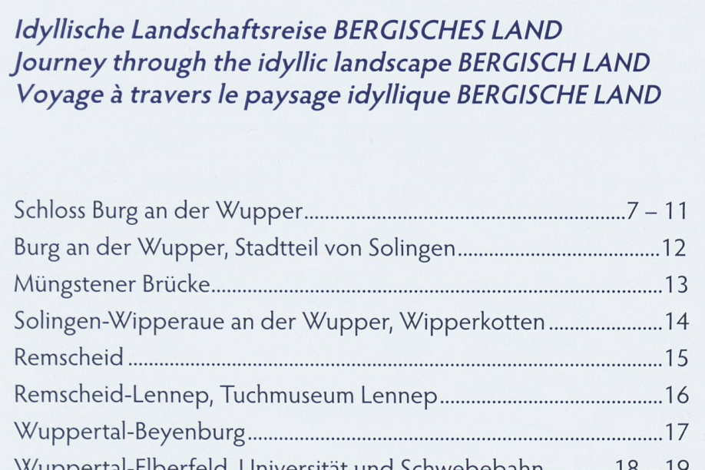
Titel: Paralleltitel (Standardelement)
Beispiele
RDA | Element | Erfassung
2.3.2 | Haupt titel | Idyllische Landschaftsreise Bergisches Land
2.3.3 | Parallel titel | Journey through the idyllic landscape Bergisch Land
2.3.3 | Parallel titel | Voyage à travers le paysage idyllique Bergische Land

Slide 51
Titel: Titelzusatz (Standardelement)
Information, die mit Haupttitel in Verbindung steht, und Charakter, Inhalte, Ziele oder Motivation der Ressource oder Anlass der Entstehung, Veröffentlichung usw. der Ressource angibt (RDA 2.3.4.1)
  Z. B. Untertitel, Erläuterungen und Ergänzungen
  Keine Variationen des Haupttitels, z. B. Titel auf Rücken von Buch oder CD-/DVD-Hülle, Umschlag oder Buchdeckel.
Informationsquellen (RDA 2.3.4.2)
  Quelle für Haupttitel = Quelle für Titelzusatz
  Titelzusätze werden i. A. nicht ermittelt. Für eine kartografische Ressource/Ressource aus bewegten Bildern können Titelzusätze bei Bedarf ermittelt werden (RDA 2.3.4.1).

Slide 52

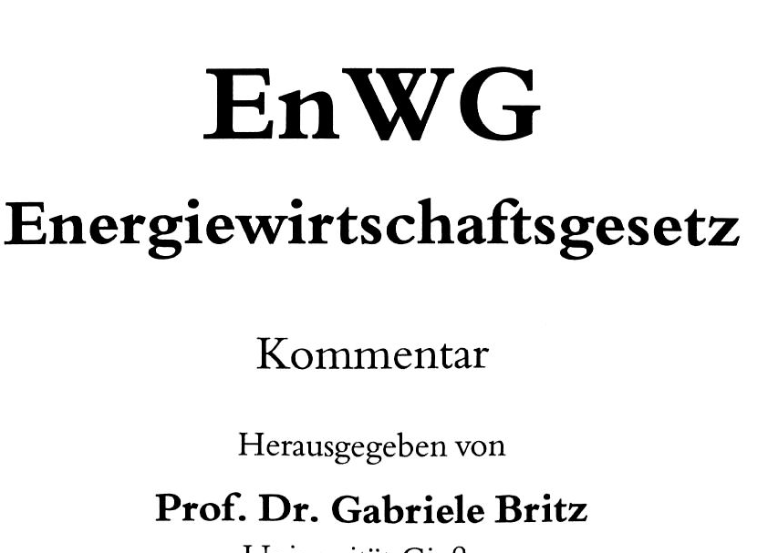
Titel: Titelzusatz (Standardelement)
Beispiele
RDA | Element | Erfassung
2.3.2 | Haupttitel | Katalogisierung nach den RAK-WB
2.3.4 | Titelzusatz | eine Einführung in die Regeln für die alphabetische Katalogisierung in wissenschaftlichen Bibliotheken
RDA | Element | Erfassung
2.3.2 | Haupttitel | EnWG
2.3.4 | Titelzusatz | Kommentar

Slide 53
Titel: Paralleler Titelzusatz
Titelzusatz in anderer Sprache und/oder Schrift als die, die im Element Titelzusatz erfasst wird
Informationsquellen (RDA 2.3.5.2)
  Quelle für Paralleltitel = Quelle für entsprechenden parallelen Titelzusatz
  Quelle für Haupttitel = Quelle für parallelen Titelzusatz, wenn kein entsprechender Paralleltitel vorliegt
  Erfassung nach den Grundregeln (RDA 2.3.5.3), d. h. so wie der Titel in der Informationsquelle erscheint (s. RDA 2.3.1)
    Erstes Wort/Abkürzung des ersten Worts wird i. A. kleingeschrieben, außer RDA A.10-A.55 bzw. RDA B geben Großschreibung vor (s. RDA A.4.1).

Slide 54
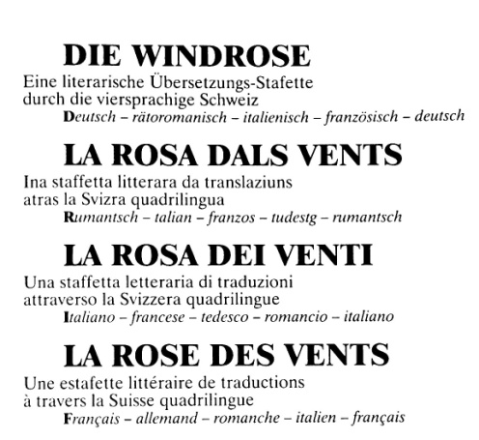
Titel: Paralleler Titelzusatz
Beispiele
Enthält 4 Beiträge, jeweils in Deutsch, Rätoromanisch, Italienisch und Französisch

Slide 55
Titel: Paralleler Titelzusatz
Beispiele
RDA | Element | Erfassung
2.3.2 | Haupttitel | Die Windrose
2.3.4 | Titelzusatz | eine literarische Übersetzungs-Stafette durch die viersprachige Schweiz
2.3.4 | Titelzusatz | deutsch - rätoromanisch - italienisch - französisch - deutsch
2.3.3 | Paralleltitel | La rosa dals vents
2.3.5 | Paralleler Titelzusatz | ina staffetta litterara da translaziuns atras la Svizra quadrilingua
2.3.5 | Paralleler Titelzusatz | rumantsch - talian - franzos - tudestg - rumantsch
… | … | …

Slide 56
Titel: Abweichender Titel (Standardelement fR/iR)
Titel, der von Haupttitel, Paralleltitel, Titelzusätzen, parallelen Titelzusätzen, früheren Haupttiteln, späteren Haupttiteln, Key-Titles oder Kurztiteln abweicht.
Standardelement nur für fortlaufende Ressourcen und integrierende Ressourcen, für andere im Ermessen des Katalogisierenden
Informationsquellen (RDA 2.3.6.2)
  Beliebige Quellen
  Erfassung nach den Grundregeln (RDA 2.3.6.3), d. h. so wie der Titel in der Informationsquelle erscheint (s. RDA 2.3.1)

Slide 57
Titel: Abweichender Titel (Standardelement fR/iR)
Beispiele
RDA | Element | Erfassung
2.3.2 | Haupttitel | 08/15
2.3.6 | Abweichender Titel | Nullachtfünfzehn
2.3.6 | Abweichender Titel | Null acht fünfzehn
RDA | Element | Erfassung
2.3.2 | Haupttitel | Das 1 x 1 der Bio-Küche
2.3.6 | Abweichender Titel | Das Einmaleins der Bio-Küche
2.3.6 | Abweichender Titel | Das 1 mal 1 der Bio-Küche
RDA | Element | Erfassung
2.3.2 | Haupttitel | Das Ernst Moritz Arndt Buch
2.3.6 | Abweichender Titel | Das Ernst-Moritz-Arndt-Buch

Slide 58
Titel: Abweichender Titel (Standardelement fR/iR)
Beispiele
Fortlaufende Ressource:
RDA | Element | Erfassung
2.3.2 | Haupttitel | Der Rosenklavier
2.3.6 | Abweichender Titel | Der Rosenkavalier
RDA | Element | Erfassung
2.3.2 | Haupttitel | Welt der Spiritualität und Mystik
2.3.6 | Abweichender Titel | Welt der Spritualität und Mystik
RDA | Element | Erfassung
2.3.2 | Haupttitel | Brill's encyclopedia of Hinduism
2.3.6 | Abweichender Titel | Encyclopedia of Hinduism

Slide 59
Titel: Anmerkung zum Titel
Angabe über
  Quelle eines Titels (z. B. wenn ermittelt)
  Datum, an welchem ein Titel angezeigt wurde (nicht gemeint ist das Datum, an dem eine Online-Ressource gesichtet wurde, um sie zu beschreiben)
  Abweichungen in Titeln
  Ungenauigkeiten, Streichungen usw. in Titeln
  andere Informationen, die sich auf einen Titel beziehen
Informationsquellen (RDA 2.17.2.2)
  Beliebige Quellen
Erstellung nach den allgemeinen Richtlinien für Anmerkungen (s. RDA 1.10)
  Groß-/Kleinschreibung im Deutschen: neueste Auflage "Duden, Die deutsche Rechtschreibung" (s. RDA 1.10.2 D-A-CH).
  Groß-/Kleinschreibung sonstige: Anhang A (s. RDA 1.10.2)

Slide 60
Titel: Anmerkung zum Titel
Beispiele
RDA | Element | Erfassung
2.3.2 | Haupttitel | Der Rosenklavier
2.3.6 | Abweichender Titel | Der Rosenkavalier
2.17.2 | Anmerkung zum Titel | Der Haupttitel sollte lauten: Der Rosenkavalier
RDA | Element | Erfassung
2.3.2 | Haupttitel | Welt der Spiritualität und Mystik
2.3.6 | Abweichender Titel | Welt der Spritualität und Mystik
2.17.2 | Anmerkung zum Titel | Haupttitel erscheint auf Jg. 1, Nr. 1 (2013) als: Welt der Spritualität und Mystik

Slide 61
Beschreibung der Manifestation
Verantwortlichkeitsangabe
(RDA 2.4)
Modul 3.02.02

Slide 62
Grundsätzliches
Merkmal einer Manifestation (RDA 0.6.2)
Dient der Identifizierung oder der Bestimmung der Funktion von Personen, Familien oder Körperschaften (RDA 2.4.1.1)

Slide 63
Grundsätzliches
Sie kann vorkommen in Verbindung mit:
Einem Haupttitel
Einer Ausgabebezeichnung bzw. einer Ausgabebezeichnung einer näher erläuterten Überarbeitung
Einer Reihe bzw. einer Unterreihe

Slide 64
Erfassen allgemein
Vorlagegemäßes Übertragen
Dabei Beachtung der Regeln für Groß- und Kleinschreibung, Zeichensetzung usw. (RDA 1.7 und RDA 1.7 D-A-CH)
Nach Möglichkeit keine Kürzung (RDA 2.4.1.4 D-A-CH zur optionalen Weglassung)
Personen als Herausgeber von fortlaufenden Ressourcen nur, wenn dies der Identifizierung des Werkes dient (RDA 2.4.1.4 Ausnahme)

Slide 65


Erfassen allgemein
RDA | Element | Erfassung
2.4 | Verantwortlichkeits-angabe | Dipl.-Chem. Simone Elisabeth Schulze
RDA | Element | Erfassung
2.4 | Verantwortlichkeits-angabe | Leah S. Bauke, Goethe University Frankfurt

Slide 66

Erfassen allgemein
RDA | Element | Erfassung
2.4 | Verantwortlichkeits-angabe | Behörde für Schule und Berufsbildung (Hrsg.)
RDA | Element | Erfassung
2.4 | Verantwortlichkeits-angabe | herausgegeben vom Verein der Freunde Nordrhein-Westfalens e.V.

Slide 67
Mehrere Personen usw. in einer Angabe
Werden als eine Angabe erfasst, auch wenn die Personen, Familien oder Körperschaften unterschiedliche Funktionen ausüben
Bei bis zu 3 Personen, Familien oder Körperschaften werden grundsätzlich alle erfasst

Slide 68


Mehrere Personen usw. in einer Angabe
RDA | Element | Erfassung
2.4 | Verantwortlichkeits-angabe | Klaus Westphalen und andere
RDA | Element | Erfassung
2.4 | Verantwortlichkeits-angabe | Jeffrey Hoffstein, Jill Pipher, Joseph H. Silverman

Slide 69
Satzzeichen innerhalb der Verantwortlichkeits-angabe (RDA 2.4.1.5 D-A-CH)
Trennung der einzelnen Personen durch Komma, wenn keine verbindenden Wendungen oder andere Satzzeichen vorhanden
Zur Verdeutlichung auch andere Satzzeichen möglich, z. B. Klammern oder Semikolon

Slide 70
Mehr als 3 Personen usw. in einer Angabe
Mindestens die 1. Person, Familie oder Körperschaft muss angegeben werden, weitere Personen, Familien oder Körperschaften können weggelassen werden (RDA 2.4.1.5 Optionale Weglassung)
Weglassung möglichst nur bei umfangreichen Aufzählungen (RDA 2.4.1.5 D-A-CH zur optionalen Weglassung)
Verschiedene Möglichkeiten der Weglassung

Slide 71
Mehrere Verantwortlichkeitsangaben
Beispielsweise für geistigen Schöpfer und für Herausgeber
Regelungen zur Erfassung als Standardelement bei jeweiliger Verantwortlichkeitsangabe
Reihenfolge der Erfassung nach Reihenfolge, Layout oder Typografie der Informationsquelle
Trennung bei ISBD-Darstellung durch Leerzeichen, Semikolon, Leerzeichen

Slide 72
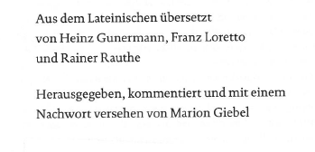
Mehrere Verantwortlichkeitsangaben
RDA | Element | Erfassung
2.4 | Verantwortlichkeitsangabe | aus dem Lateinischen übersetzt von Heinz Gunermann, Franz Loretto und Rainer Rauthe
2.4 | Verantwortlichkeitsangabe | herausgegeben, kommentiert und mit einem Nachwort versehen von Marion Giebel

Slide 73
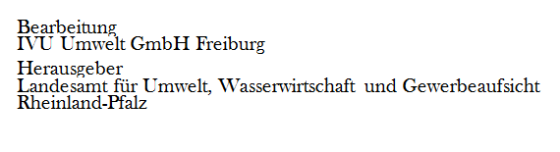
Mehrere Verantwortlichkeitsangaben
RDA | Element | Erfassung
2.4 | Verantwortlichkeitsangabe | Bearbeitung: IVU Umwelt GmbH Freiburg
2.4 | Verantwortlichkeitsangabe | Herausgeber: Landesamt für Umwelt, Wasserwirtschaft und Gewerbeaufsicht Rheinland-Pfalz

Slide 74
Verantwortlichkeitsangabe, die sich auf den Haupttitel bezieht
Bei mehreren ist nur eine Verantwortlichkeitsangabe Standardelement
Reihenfolge für die wichtigste Verantwortlichkeits-angabe (RDA 2.4.2.3 D-A-CH):
  Verantwortlichkeitsangabe, die den geistigen Schöpfer nennt
  Verantwortlichkeitsangabe, die den Herausgeber nennt
  Die hervorgehobene oder zuerst genannte Verantwortlichkeitsangabe
Außerdem möglichst immer eine Verantwortlich-keitsangabe erfassen, wenn eine Beziehung angelegt wird (RDA 2.4.2.3 D-A-CH)

Slide 75
Anmerkung zur Verantwortlichkeitsangabe
Abweichende Namensformen
Sonstige Informationen, die nicht in der Verantwortlichkeitsangabe untergebracht werden können oder sollen

Slide 76

Anmerkung zur Verantwortlichkeitsangabe
Druckfehler:
Richtig ist:
Schmid
RDA | Element | Erfassung
2.4.2 | Verantwortlich-keitsangabe, die sich auf den Haupttitel bezieht | von Hermann Schmidt
2.17.3 | Anmerkung zur Verantwortlichkeitsangabe | Richtiger Name des Verfassers: Hermann Schmid

Slide 77
Beschreibung der Manifestation
Ausgabevermerk
(RDA 2.5)
Modul 3.02.04

Slide 78
Ausgabevermerk, Geltungsbereich
Ausgabevermerk ist die zusammenfassende Bezeichnung für:
Ausgabebezeichnung
  Beispiel: 1. Auflage
Ausgabebezeichnung einer näher erläuterten Überarbeitung
  Beispiel: 2. korrigierter Druck (als zusätzliche Angabe zur 1. Auflage)
Verantwortlichkeitsangaben, die sich auf die Ausgabe beziehen

Slide 79
Standardelemente
Ausgabebezeichnung und Ausgabebezeichnung einer näher erläuterten Überarbeitung sind Standardelemente
Weitere Angaben sind optional

Slide 80
Informationsquellen
Ausgabebezeichnung (RDA 2.5.2.2):
  Dieselbe Quelle wie für den Haupttitel
Ausgabebezeichnung einer näher erläuterten Überarbeitung (RDA 2.5.6.2):
  Dieselbe Quelle wie für die Ausgabebezeichnung
Danach für beide:
  Eine andere Quelle in der Ressource
  Eine andere Informationsquelle
    Informationsquellen von außerhalb der Ressource werden eckig geklammert (RDA 2.2.4 D-A-CH)

Slide 81
Erfassen von Ausgabevermerken
Vorlagegemäßes Übertragen
Dabei Beachtung der Regeln für Groß- und Kleinschreibung, Zeichensetzung usw. (RDA 1.7 und RDA 1.7 D-A-CH)
Fingierung möglich, wenn
  keine Ausgabebezeichnung genannt ist und
  signifikante Änderungen gegenüber anderen Ausgaben bekannt sind (RDA 2.5.1.4 + RDA 2.5.1.4 D-A-CH)

Slide 82
Ausgabebezeichnung
besteht in der Regel aus Wörtern wie Auflage, Edition, Release o. ä.
und/oder einer Angabe, die einen Unterschied anzeigt
  im Inhalt, z. B. Preliminary version,
  in der geografischen Abdeckung, z. B. International edition, Ausgabe für Baden-Württemberg,
  in der Sprache, z. B. Deutsche Erstausgabe, First American edition,
  in der Zielgruppe, z. B. Schulausgabe, Studienausgabe

Slide 83
Ausgabebezeichnung
kann außerdem Folgendes anzeigen:
  ein bestimmtes Format, z. B. Big book edition, Ausgabe in Großdruck,
  ein unterschiedliches Datum, das mit dem Inhalt in Verbindung steht, z. B. Stand: Oktober 1981,
  eine bestimmte Stimmlage bzw. ein bestimmtes Format bei Noten, z. B. Klavierauszug

Slide 84

Ausgabebezeichnung
RDA | Element | Erfassung
2.5.2 | Ausgabebezeichnung | Zweite Auflage
RDA | Element | Erfassung
2.5.2 | Ausgabebezeichnung | Zweisprachige Ausgabe

Slide 85

Ausgabebezeichnung
Auf der Titelseite:
Auf der Rückseite der Titelseite:
RDA | Element | Erfassung
2.5.2 | Ausgabebezeichnung | 3. Auflage
Titelseite hat als Informationsquelle bei der Ausgabebezeichnung
Vorrang vor anderen Quellen
Ausführliche Formulierung bei Bedarf zusätzlich als Anmerkung

Slide 86
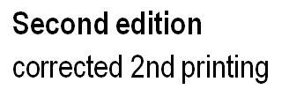
Ausgabebezeichnung einer näher erläuterten Überarbeitung
RDA | Element | Erfassung
2.5.2 | Ausgabebezeichnung | Second edition
2.5.6 | Ausgabebezeichnung einer näher erläuterten Überarbeitung | corrected 2nd printing
Es sind 2 Bezeichnungen vorhanden
Daher: Erfassen von „corrected 2nd printing“ als Ausgabebezeichnung
einer näher erläuterten Überarbeitung (RDA 2.5.6.3 D-A-CH)

Slide 87
Veröffentlichungsangabe/Vertriebsangabe/
Herstellungsangabe/Copyrightdatum
Modul 3.02.05

Slide 88
Veröffentlichungsangabe (RDA 2.8)
Erscheinungsort (RDA 2.8.2)
Verlagsname (RDA 2.8.4)
Erscheinungsdatum (RDA 2.8.6)
Elemente der Veröffentlichungsangabe
-> Standardelemente.

Slide 89
Vertriebsangabe (RDA 2.9)
Vertriebsort (RDA 2.9.2)
Vertriebsname (RDA 2.9.4)
Vertriebsdatum (RDA 2.9.6)
Elemente der Vertriebsangabe:
keine Standardelemente, dürfen aber zusätzlich angegeben werden

Slide 90
Herstellungsangabe (RDA 2.10)
Herstellungsort (RDA 2.10.2)
Herstellername (RDA 2.10.4)
Herstellungsdatum (RDA 2.10.6)
Elemente der Herstellungsangabe:
keine Standardelemente, dürfen aber zusätzlich angegeben werden

Slide 91
Erscheinungsdatum (RDA 2.8.6)
Informationsquellen für das Erscheinungsdatum in dieser Reihenfolge:
  Gleiche Quelle, aus der Haupttitel entnommen wurde
  Andere Quelle innerhalb der Ressource
  Andere Quelle außerhalb der Ressource (dann muss das Erscheinungsdatum eckig geklammert werden)

Slide 92
Erfassung des Erscheinungsdatums: einzelne Einheit
Das Erscheinungsdatum wird erfasst, wie es auf der Informationsquelle erscheint
Beispiel:
In der Ressource: 1. Auflage September 2006
RDA | Element | Erfassung
2.8.6 | Erscheinungsdatum | September 2006

Slide 93
Erfassung des Erscheinungsdatums: fortlaufende Ressource
Beispiel für fortlaufende Ressourcen:
In der Ressource: Mai 2000
RDA | Element | Erfassung
2.8.6 | Erscheinungsdatum | Mai 2000-

Slide 94
Erfassung des Erscheinungsdatums
Nach RDA 1.8.2 wird das Erscheinungsdatum in arabischen Ziffern angegeben
Beispiel: In der Ressource:
  Einzelne Einheit:
  Fortlaufende Ressource:
MCMLIII
RDA | Element | Erfassung
2.8.6 | Erscheinungsdatum | 1953
RDA | Element | Erfassung
2.8.6 | Erscheinungsdatum | 1953-

Slide 95
Erfassung des Erscheinungsdatums
Beispiel:
In der Ressource auf der Titelseite:
  Einzelne Einheit:
  Fortlaufende Ressource
ZWEITAUSEND
RDA | Element | Erfassung
2.8.6 | Erscheinungsdatum | 2000
RDA | Element | Erfassung
2.8.6 | Erscheinungsdatum | 2000-

Slide 96
Kein Erscheinungsdatum
Zahlen-/Ziffern-/Druckleisten gehören zur Herstellungsangabe!
Beispiel:
„2014“ gilt als Herstellungsjahr. Es wird nicht als Erscheinungsdatum berücksichtigt.
2016 2015 2014 4 3 2

Slide 97
Erscheinungsdatum (RDA 2.8.6.6 D-A-CH und RDA 2.8.6.5 D-A-CH)
Wenn Erscheinungsdatum aus Informationsquellen nicht ermittelbar:
-> Erscheinungsdatum aus anderen Quellen ermitteln bzw. schätzen (eckig klammern)
-> NICHT: [Erscheinungsdatum nicht ermittelbar]
    (für einzelne Einheiten s. RDA 2.8.6.6 D-A-CH)
    (für fortlaufende Ressourcen s. RDA 2.8.6.5 D-A-CH)
    (für Musik-Ton-Ressourcen s. RDA 2.11.1.3 D-A-CH)

Slide 98
Erscheinungsdatum (RDA 2.8.6.6 D-A-CH)
Zum Schätzen des Erscheinungsdatums Quellen in dieser Reihenfolge nutzen:
Copyright-Datum
Vertriebsdatum
Herstellungsdatum
Indizien innerhalb und außerhalb der Ressource, z.B. Datum des Vorworts, Verlagsankündigung auf Website (notfalls wird ein Zeitraum geschätzt)

Slide 99
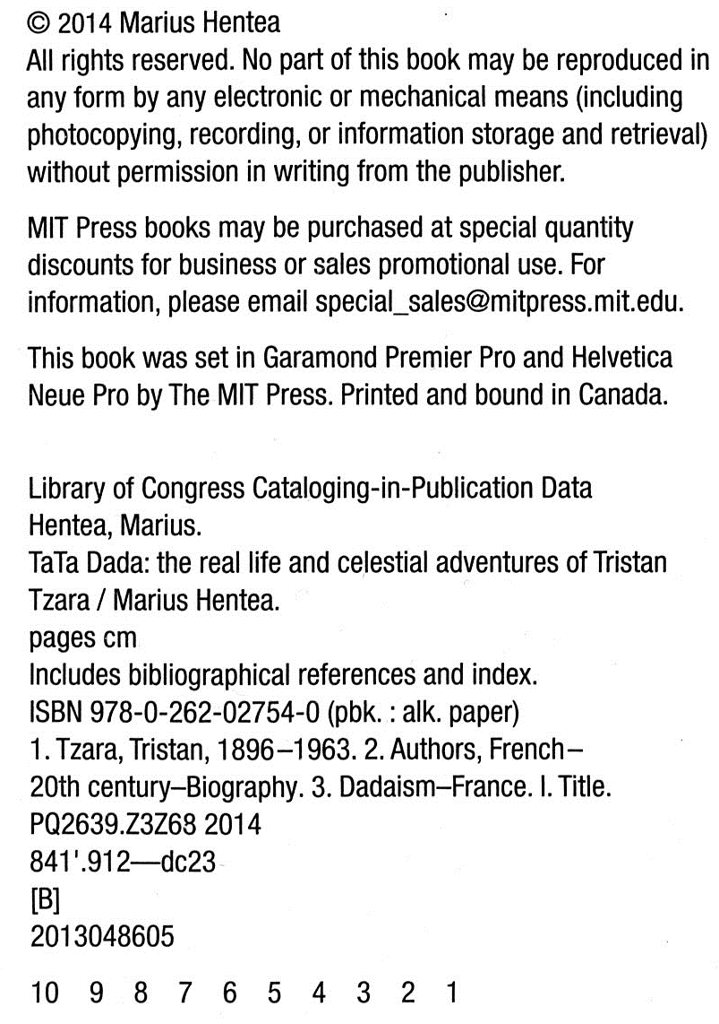
Erscheinungsdatum (RDA 2.8.6.6 D-A-CH)
Beispiel einzelne Einheit:
RDA | Element | Erfassung
2.8.6 | Erscheinungsdatum | [2014]
2.11 | Copyright-Datum | © 2014
Erscheinungsdatum aus Copyright-Datum geschätzt
Einzelne Einheit:
Copyright-Datum darf zusätzlich angegeben werden

Slide 100
Erscheinungsdatum (RDA 2.8.6.5 D-A-CH)
Beispiel fortlaufende Ressource:
RDA | Element | Erfassung
2.8.6 | Erscheinungsdatum | [2002]-
Erscheinungsdatum aus Copyright-Datum geschätzt
Fortlaufende Ressource:
Copyright-Datum wird nie zusätzlich erfasst (RDA 2.11 D-A-CH)

Slide 101
Erscheinungsdatum (RDA 2.8.6.6 D-A-CH)
Beispiel einzelne Einheit:
Erscheinungsjahr in der Ressource nicht genannt. Aus dem Vorwort:
RDA | Element | Erfassung
2.8.6 | Erscheinungsdatum | [1981?]
Notes:
Auch für fortlaufende Ressourcen kann das Erscheinungsjahr so geschätzt werden.

Slide 102
Erscheinungsdatum (RDA 2.8.6.5 D-A-CH)
Fortlaufende Ressource:
Chronologische Bezeichnung aus der Zählung als ermitteltes Erscheinungsdatum erfassen.
Beispiel :
RDA | Element | Erfassung
2.6 | Zählung | Band 1 (1982)-
2.8.6 | Erscheinungsdatum | [1982]-

Slide 103
Verlagsname (RDA 2.8.4)
Informationsquellen für den Verlagsnamen in dieser Reihenfolge:
  Gleiche Quelle, aus der der Haupttitel entnommen wurde
  Andere Quelle innerhalb der Ressource
  Andere Quelle außerhalb der Ressource (dann muss der Verlagsname eckig geklammert werden)
Notes:
Gilt sowohl für einzelne als auch fortlaufende Ressourcen.

Slide 104
Verlagsname (RDA 2.8.4)
Verlagsname nicht ermittelbar
-> es wird erfasst: „[Verlag nicht ermittelbar]“
Notes:
Gilt sowohl für einzelne als auch fortlaufende Ressourcen.

Slide 105
Erfassung des Verlagsnamens
Verlagsname übertragen wie auf der bevorzugten Quelle
Regeln der Groß- und Kleinschreibung sowie der Interpunktion werden angewandt (->Modul 2)
Zeichensetzung wird aus Vorlage übernommen
Typografische Gestaltungsmittel als Trennzeichen können weggelassen werden
Notes:
Gilt sowohl für einzelne als auch fortlaufende Ressourcen.

Slide 106
Erfassung des Verlagsnamens - Beispiel
Auf der Titelseite:
RDA | Element | Erfassung
2.8.4 | Verlagsname | Wissenschaftliche Verlagsgesellschaft mbH
Notes:
Gilt sowohl für einzelne als auch fortlaufende Ressourcen.

Slide 107
Mehrere Verlage
Sind in Ressource mehrere Verlage angegeben:
→ erster/typografisch hervorgehobener Verlag Standardelement
→ weitere Verlage dürfen erfasst werden
Beispiel:
Akademischer Verlag
Gärkeller Verlag
München
RDA | Element | Erfassung
2.8.4 | Verlagsname | Akademischer Verlag
2.8.4 | Verlagsname | Gärkeller Verlag
Notes:
Für Nationalbibliotheken ist die Angabe der D-A-CH-Verlage verpflichtend.

Slide 108
Verlags-/Vertriebs-/Herstellername
Achtung:
Vertriebs- und Herstellername dürfen nicht als ermittelter Verlagsname erfasst werden!
Sie werden im Rahmen der Vertriebs- bzw. Herstellungsangabe erfasst.
Aber:
Falls nicht zu erkennen ist, ob es sich um einen Verlag oder Vertrieb handelt, wird angenommen, dass es sich um einen Verlag handelt. (RDA 2.8.4.1 D-A-CH)
Notes:
Gilt sowohl für einzelne als auch fortlaufende Ressourcen.

Slide 109
Erscheinungsort (RDA 2.8.2)
Informationsquellen für den Erscheinungsort in dieser Reihenfolge:
  Gleiche Quelle, aus der Verlagsname entnommen wurde
  Andere Quelle innerhalb der Ressource
  Andere Quelle außerhalb der Ressource (dann muss der Erscheinungsort eckig geklammert werden)
Notes:
Gilt sowohl für einzelne als auch fortlaufende Ressourcen.

Slide 110
Erscheinungsort (RDA 2.8.2)
Erscheinungsort nicht ermittelbar
-> wahrscheinlichen Erscheinungsort oder größere geographische Einheit erfassen (in eckigen Klammern)
-> nur, wenn dies nicht möglich:
„[Erscheinungsort nicht ermittelbar]“
Notes:
Gilt sowohl für einzelne als auch fortlaufende Ressourcen.

Slide 111
Erfassung des Erscheinungsortes
Erscheinungsort übertragen wie auf der bevorzugten Quelle
Regeln der Groß- und Kleinschreibung sowie der Interpunktion werden angewandt (->Modul 2)
In der Informationsquelle enthaltene übergeordnete Geographika werden übernommen
Bei mehreren Erscheinungsorten: typographisch hervorgehobener bzw. erster Erscheinungsort Standardelement

Slide 112
Erfassung des Erscheinungsortes - Beispiel
Auf der Titelseite: Freiburg i.Br.
Auf der bevorzugten Informationsquelle: Philadelphia, PA
RDA | Element | Erfassung
2.8.2 | Erscheinungsort | Freiburg i.Br.
RDA | Element | Erfassung
2.8.2 | Erscheinungsort | Philadelphia, PA

Slide 113

Erfassung des Erscheinungsortes - Beispiel
Auf der Titelseite:
RDA | Element | Erfassung
2.8.2 | Erscheinungsort | Berlin
2.8.2 | Erscheinungsort | Heidelberg
2.8.2 | Erscheinungsort | New York
2.8.2 | Erscheinungsort | Tokyo
2.8.4 | Verlagsname | Springer-Verlag
Notes:
Gilt sowohl für einzelne als auch fortlaufende Ressourcen.
Für Nationalbibliotheken ist die Angabe der D-A-CH-Orte verpflichtend.

